Slide 1
我
的
论
文
答
辩
主讲人：邵海楠 黄俊淞
指导老师：梁瑞仕

Slide 2

目录页
目录
1
4
绪论
系统成果与展示
CONTENTS
2
系统及数据库设计
5
论文总结
3
关键技术与难点
6
致谢

Slide 3
目录页
PART ONE
绪论

Slide 4
选题背景及意义
选题背景
当今的世界正面临着第三次科技革命，随着互联网的普及以及科学技术的不断发展，网络消费模式正在逐渐进入人们的日常生活并深刻改变着人们传统的生活方式，在互联网上进行支付，订餐，购物成为了整个社会的新时尚。
随着全国各大高校的生源扩招，学生的学习就业压力与日俱增，生活节奏不断加快，对时间的要求更加苛刻。然而校园餐厅的规模并没有发生很大的变化，这就造成了选餐难，排长队，同时因为餐厅工作人员不了解学生的就餐喜好，无法合理配置菜品的数量和菜品的分类，有些人经常排很长的队去就餐，然而排到窗口前却发现菜品已经售完或者根本不是自己想要点的饭菜。这种现象对学生和餐厅都造成了很大的损失，学生浪费了时间吃不到饭，餐厅经常会有很多剩菜剩饭。

Slide 5
选题背景及意义
现实意义
开发本系统的目的不仅仅是为了给消费者提供传统外卖平台的功能服务，而是旨在解决在餐厅就餐时需要排队等待很长时间的问题，有助于需要午休或者就餐时间紧迫的消费者节约更多的时间，同时也为餐厅工作人员提供合理的餐品配置指导，避免了严重的粮食浪费现象。

Slide 6
目录页
PART TWO
系统及数据库设计

Slide 7
系统功能设计
系统主要功能模块
用户模块
购物车模块
分类模块
商品模块
收货地址模块
订单模块
支付模块

Slide 8
模 块 | 主 要 功 能
用户 | 登录，注册，信息维护，找回密码，查询个人信息，更新个人信息，退出登录
购物车 | 添加商品，删除商品，更新商品数量，查询购物车列表，清空购物车
分类 | 添加商品分类，查询分类列表，删除分类，更新分类信息
商品 | 添加商品，更新商品信息，删除商品，查询商品，商品的上下架
收货地址 | 新增收获地址，查询地址，删除地址，修改地址信息
订单 | 创建订单，更新订单状态，查询订单
支付 | 支付宝当面支付，支付宝回调

Slide 9
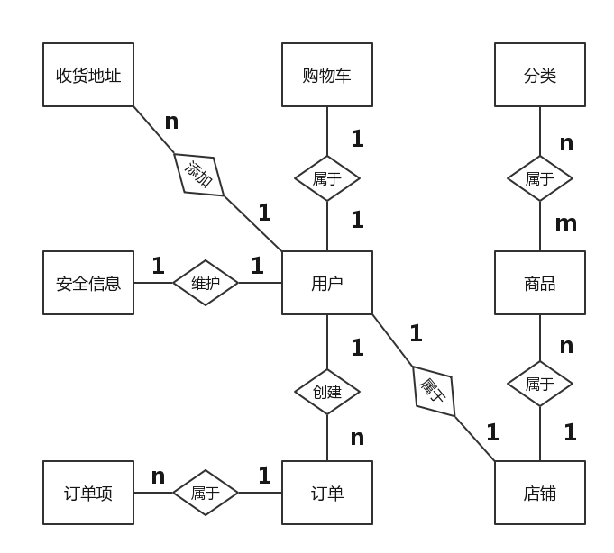
数据库设计

Slide 10
数据表 | 主键 | 外键 | 字段
用户表 | 用户ID | 无 | 用户ID，用户名，密码，支付密码，电话，E-mail，性别，年龄，角色，余额，头像
安全信息表 | 安全信息ID | 用户ID | 安全信息ID，用户ID，密保问题，问题答案
分类表 | 分类ID | 商品ID 店铺ID | 分类ID，商品ID，店铺ID，分类名称
商品表 | 商品ID | 分类ID | 商品ID，分类ID，卖家用户名，商品名称，主图，副图，详情，价格，库存，销量，状态
店铺表 | 店铺ID | 用户ID | 店铺ID，用户ID，卖家用户名，店铺名，学校，地址

Slide 11
数据表 | 主键 | 外键 | 字段
购物车表 | 购物车ID | 用户ID，商品ID，店铺ID | 购物车ID，用户ID，买家用户名，卖家用户名，选中状态，商品ID，商品单价，商品数量
收货地址表 | 地址ID | 用户ID | 地址ID，用户ID，收货人姓名，电话
订单表 | 订单ID | 用户ID，店铺ID | 订单ID，用户ID，店铺ID，总价，订单备注，订单号，付款时间，交易完成时间，交易关闭时间
订单项表 | 订单项ID | 订单号，用户ID店铺ID，商品ID | 订单项ID，用户ID，店铺ID，商品ID，订单号，商品单价，数量，商品详情

Slide 12
目录页
PART THREE
关键技术与难点

Slide 13
关键技术
解决百度ueditor富文本编辑器因/src掉链，不能正确插入视频的问题。
问题背景：当我们在对商品添加详情内容的时候，发现如果我们插入视频到富文本当中，然后点击编辑模式为源码编辑模式的时候，视频链接当中的src标签及其内容消失了。
造成原因：编辑器的过滤器xssFilter在切换为源码的过程中会过滤掉img的_url属性。
解决办法：
1.在配置文件ueditor.config.js中的过滤白名单whitList:{ }中对img标签增加_url属性。
2.在下面的 video 标签后面新增3给标签，使Ueditor分别能支持embed标签和iframe标签：

Slide 14
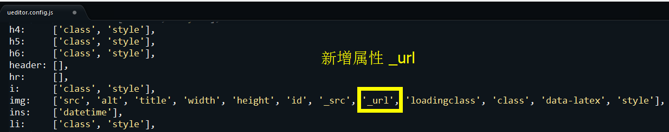
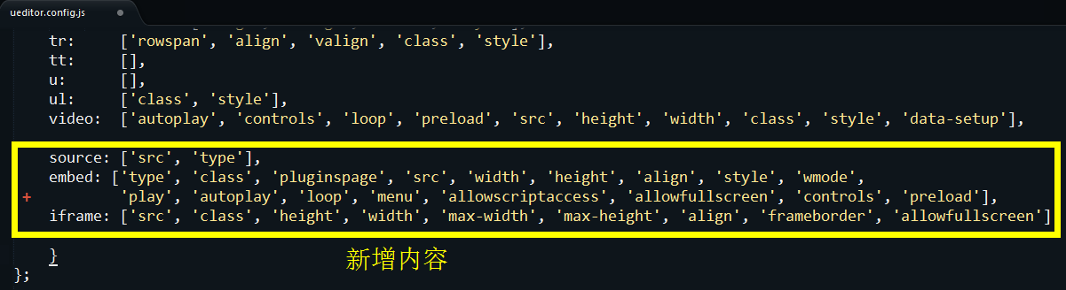
关键技术
解决百度ueditor富文本编辑器因/src掉链，不能正确插入视频的问题。

Slide 15
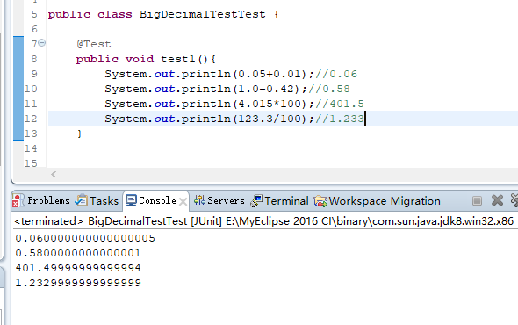
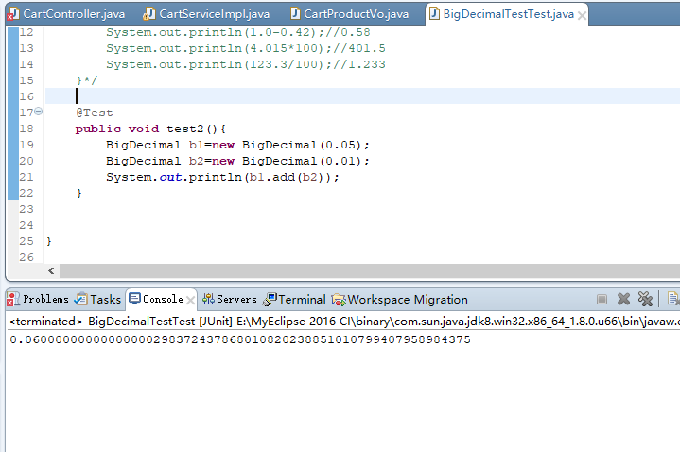
关键难点
浮点型（BigDecimal）在商业运算中丢失精度的问题
主要影响：用户无法购买总价与余额等额的商品，从而导致用户创建订单失败。
float和Double只能用来做科学计算或者是工程计算;在商业计算中,对数字精度要求较高,必须使用 BigInteger 类和 BigDecimal 类,它支持任何精度的定点数,可以用它来精确计算货币值.
BigDecimal类创建的是对象,不能使用传统的+、-、*、/等算术运算符直接对其进行数学运算,而必须调用其对应的方法.方法的参数也必须是BigDecimal类型的对象.

Slide 16
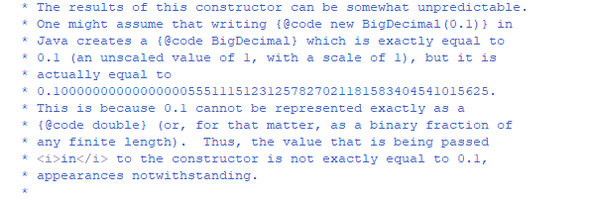
1.BigDecimal（double）构造器的解释
注释的大体意思是运用参数为double类型的BigDecimal构造器会产生不可预测的问题也就是传入的参数在构造器中会无限接近参数值但又不等于参数值

Slide 17
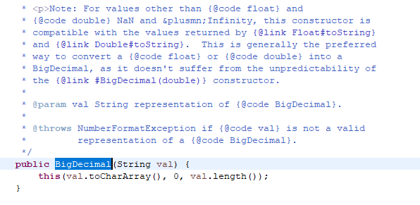
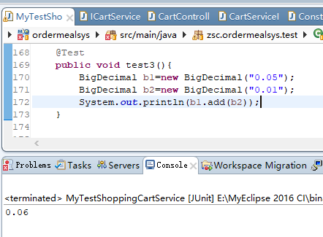
2.BigDecimal（String）构造器的解释
但是若是调用参数类型为String的BigDecimal的构造器则不会出现问题。
（补充：使用 static BigDecimal valueOf（double d）方法也可以解决计算精度出现的问题）

Slide 18
目录页
PART FOUR
系统成果与展示

Slide 19
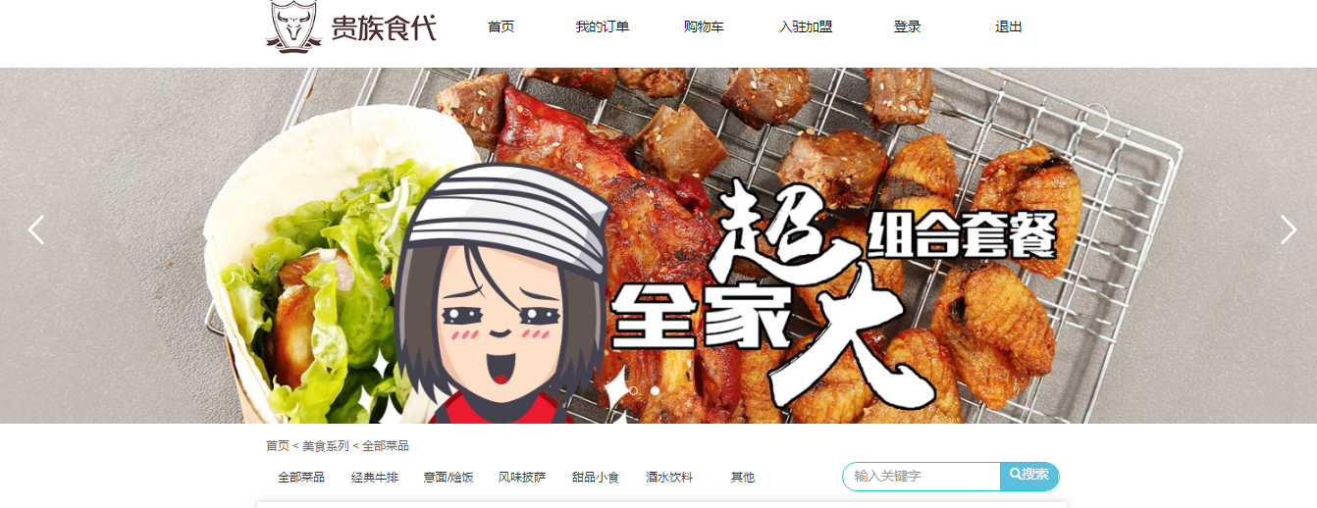
系统展示
系统首页展示：

Slide 20

系统展示
登录界面展示：

Slide 21
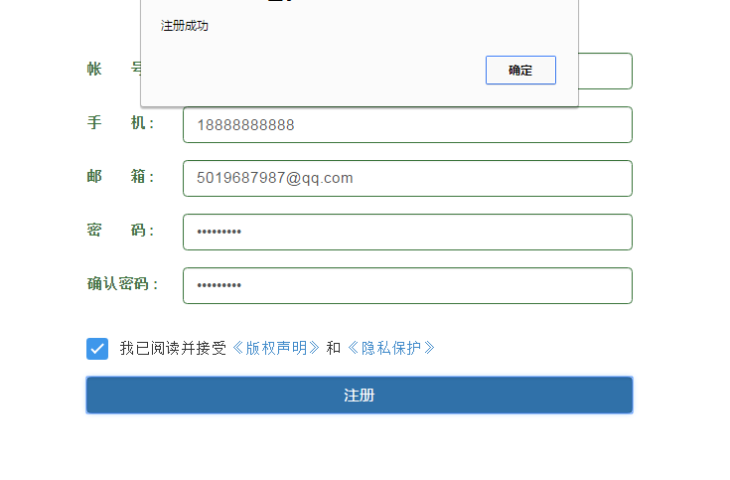
系统展示
注册界面展示：

Slide 22
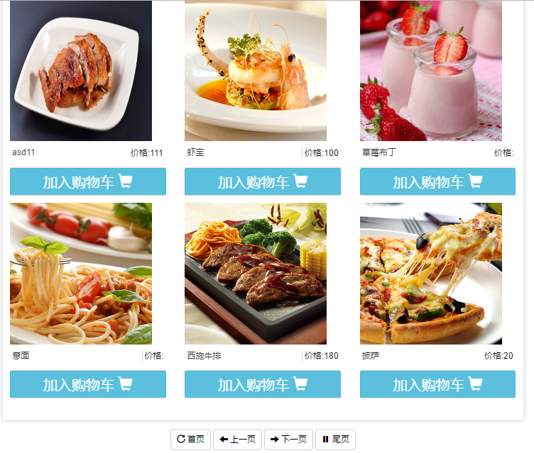
商品列表页面展示：

Slide 23
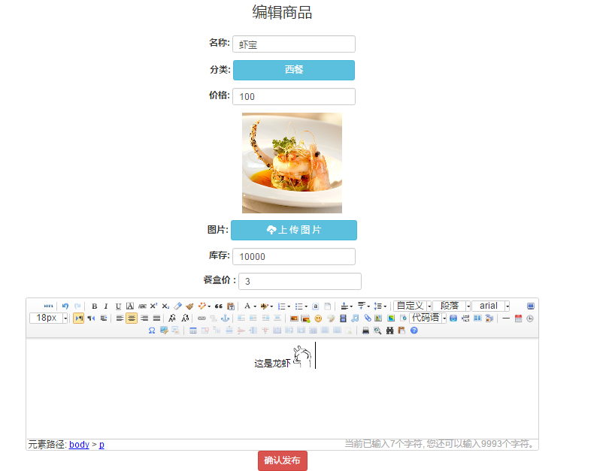
系统展示
添加商品界面展示：

Slide 24
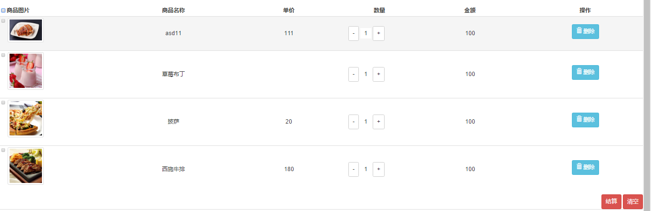
系统展示
购物车界面展示：

Slide 25
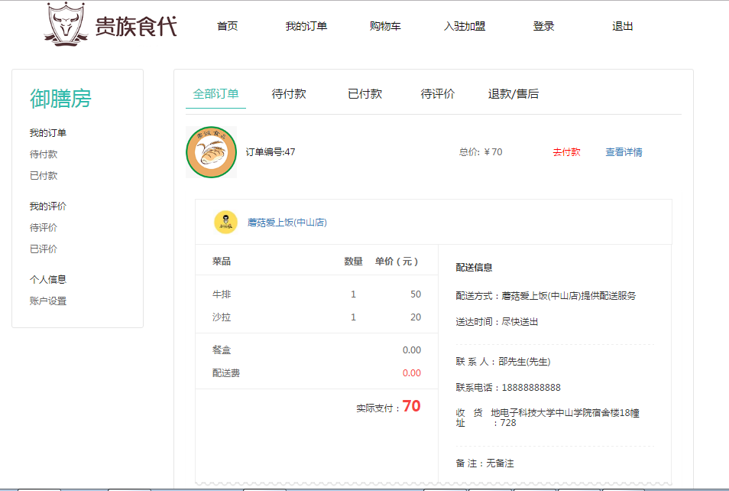
系统展示
用户订单界面展示：

Slide 26
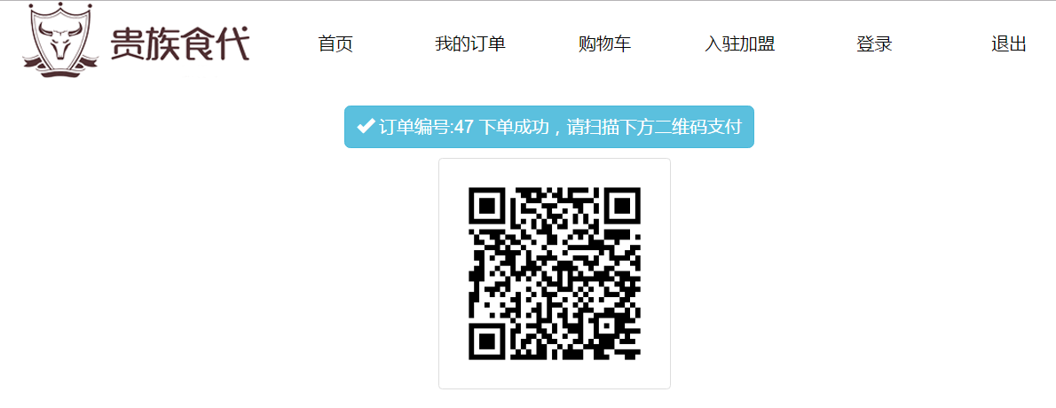
系统展示
支付界面展示：

Slide 27
目录页
PART FIVE
论文总结

Slide 28
论文总结
总结
通过本次项目设计，我们了解了整个网站项目设计的整套流程，了解了数据库的设计，采用了数据库设计的范式，避免了数据的冗余，提升了数据查询的效率，以及后端各个功能模块之间如何进行合理的安排，功能的设计也考虑到业务的实际情况，避免了一些多余的无用的功能。在遇到问题和无法解决的困难时通过与老师的交流以及同学之间的讨论找到最佳的解决方案，在讨论和交流的过程中积累了丰富的项目经验，同时也加强了同学之间的合作，让我们深刻体会到团队精神的重要性。

Slide 29
致谢
THANKS!
大学生活即将结束，在此，我要感谢所有教导我的老师和陪伴我一齐成长的同学，他们在我的大学生涯给予了很大的帮助。本论文能够顺利完成，要特别感谢我的导师梁瑞仕老师，梁瑞仕老师对该论文从选题，构思到最后定稿的各个环节给予细心指引与教导,使我得以最终完成毕业论文设计！
最后，我要向百忙之中抽时间对本文进行审阅，评议和参与本人论文答辩的各位老师表示感谢！
恳请各位老师批评指正！

Slide 30
我
的
论
文
答
辩
感谢聆听

